Slide 1

BRF EKEN
Information inför stambyte och badrumsrenovering
-

Slide 2
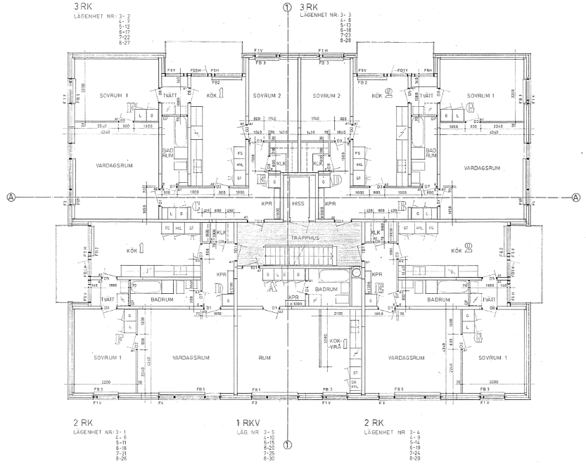
Arbetsgång
Preliminära startdatum
Arbetet i BRF Eken kommer att utföras stamvis där vi börjar i treorna. Efter ca 2 veckor börjar vi i ettan och tvåorna. Själva rivningsdelarna beräknas ta ca 5 veckor totalt.
Under hela 10 veckorsperioden kommer samtliga lägenheter att vara utan vatten och avlopp.
Adress | År | Vecka
Stråvägen 1 | 2022 | 32
Stråvägen 5 | 2022 | 38
Stråvägen 3 | 2022 | 42
Adress | År | Vecka
Axvägen 2 | 2023 | 1
Axvägen 4 | 2023 | 6
Stråvägen 4 | 2023 | 11
Stråvägen 2 | 2023 | 16
Axvägen 8 | 2023 | 32
Axvägen 6 | 2023 | 37
Obs! Detaljerad information om byggstart i respektive hus aviseras per brev och genom anslag i god tid.

Slide 3
Processen
Försyn
Platsbesök med boende I lägenhet.
Tillvalsträff
Här får boende se över utbudet för inredning av badrummen.
Låsbyte
Befintliga lås kompletteras med motorvred.
Produktion
Stambyte och renovering utförs av våra duktiga hantverkare och underentreprenörer.
Besiktning
Utförs av oberoende besiktningsorgan.
Besiktningsåtgärder
Inom tio dagar efter att protokoll skickats ut, åtgärdas eventuella anmärkningar.

